Slide 1
Projeto Integrador
Alunas: Júlia Biff, Leticia dos Santos e Natalia Dellandrea 3nfo2

Slide 2
Introdução
Esse projeto possui como objetivo desenvolver ao longo do ano, um software colaborativo, ou seja, um sistema no qual os usuário forneça informações de determinado estabelecimento (restaurante) ao banco de dados, através de um formulário. Além de ser uma aplicação Web responsiva, cumprindo com suas finalidades enquanto site para avaliação e pesquisa de restaurantes do Brasil, reunindo informações acerca das mais variadas categorias alimentares e tipos de restaurantes, possibilitando fácil acesso do usuário às informações sobre o que procura, com isso promovendo maior interação e envolvimento dele (usuário).

Slide 3
2. Requisitos Funcionais
O sistema deve permitir cadastro de usuário;
O sistema deve permitir que o usuário altere seus dados;
O sistema deve exibir os dados do usuário;
O sistema deve permitir que o usuário exclua sua conta;
O sistema de permitir cadastro de novo restaurante, desde que o usuário esteja logado;
O sistema deve permitir o administrador exclua restaurantes;
O sistema deve permitir a edição de um restaurante;
O sistema deve exibir as informações de um restaurante;
O sistema deve permitir que o usuário faça login;
O sistema deve permitir que o usuário faça logout;
O sistema deve permitir que o usuário avalie um restaurante;
O sistema deve permitir a exibição da avaliação de cada restaurante;
O sistema deve permitir que o usuário altere sua avaliação de um restaurante;
O sistema deve permitir que o usuário cadastre denúncia de restaurante;

Slide 4
2. Requisitos Funcionais
RF15. O sistema deve exibir ao usuário suas denúncias cadastradas;
RF16. O sistema deve permitir que o usuário exclua sua denúncia;
RF17. O sistema deve permitir filtrar restaurante por nome.
RF18. O sistema deve gerar uma lista de todos restaurantes ao administrador;
RF19. O sistema deve gerar uma lista de todos os usuários ao administrador;
RF20. O sistema deve gerar uma lista de todas as denúncias ao administrador;
RF21. O sistema deve permitir que o administrador veja os dados dos usuários;
RF22. O sistema deve permitir que o administrador exclua um usuário;
RF23. O sistema deve permitir que o administrador altere os dados de um usuário;
RF24. O sistema deve permitir que o administrador visualize as denúncias cadastradas;
RF25. O sistema deve permitir que o administrador exclua uma denúncia;
RF26. O sistema deve filtrar os restaurantes conforme sua categoria (comida italiana, brasileira, chinesa, etc);
RF27. O sistema deve permitir a exibição de um ranking dos restaurantes mais bem avaliados como sugestão;

Slide 5
3. Requisitos Não Funcionais
O software deve ser responsivo;
O software deve ser desenvolvido em POO (Programação Orientada a Objetos) ou procedural;
O sistemas deve ser desenvolvido em linguagem PHP ou Python e HTML integrado ao CSS;
O sistema deve usar banco de dados Mysql, Mysqlite ou Mysqli.

Slide 6
4. Regras de Negócio
Respeitando a RF1, durante o cadastro de usuário devem ser preenchidos os seguintes campos obrigatórios: nome e e-mail e optativos: estado e data de nascimento;
Respeitando a RF5, durante o cadastro de restaurante deve ser preenchidos os seguintes campos: nome do restaurante, descrição, endereço, número, horário de funcionamento, categoria, telefone, estado, imagem e cidade;
Respeitando a RF9, para efetuar o login o usuário deve preencher os campos de login e senha corretamente;
Respeitando a RF10, para efetuar logout é necessário que o usuário tenha realizado login;
Um usuário só pode cadastrar informações de um restaurante se estiver logado;
Um usuário só pode atualizar as informações de um restaurante se estiver logado;
Ao denunciar restaurante o usuário deve selecionar um dos campos disponíveis, que são “título” da denúncia e o campo “descrição” para que descreva a situação;
Respeitando a RF15, para que o usuário exclua uma denúncia é necessário que ele tenha cadastrado-a.

Slide 7
Casos de Uso

Slide 8
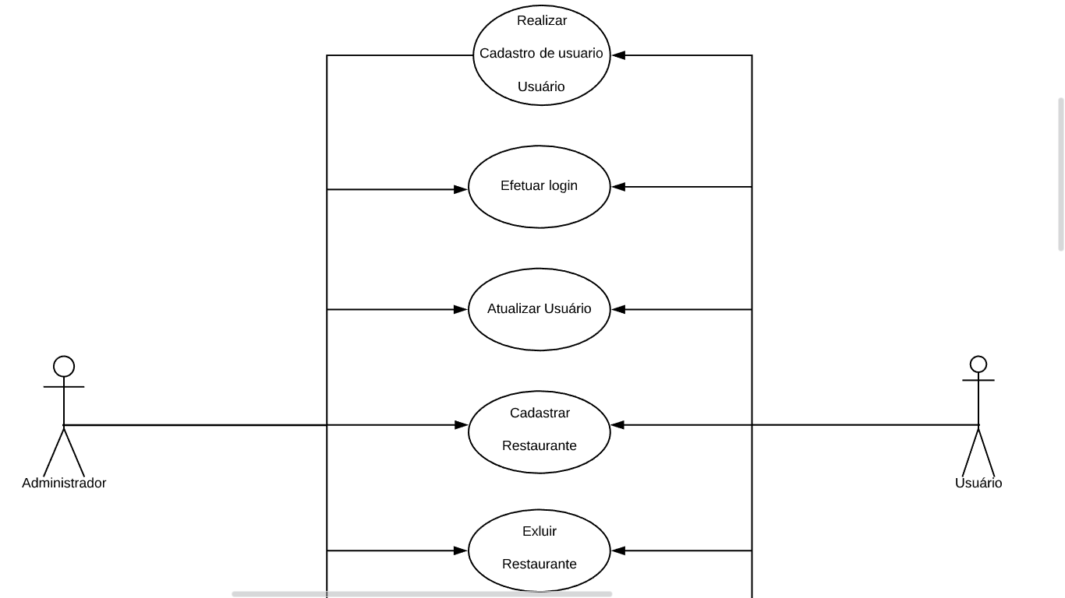

Slide 9
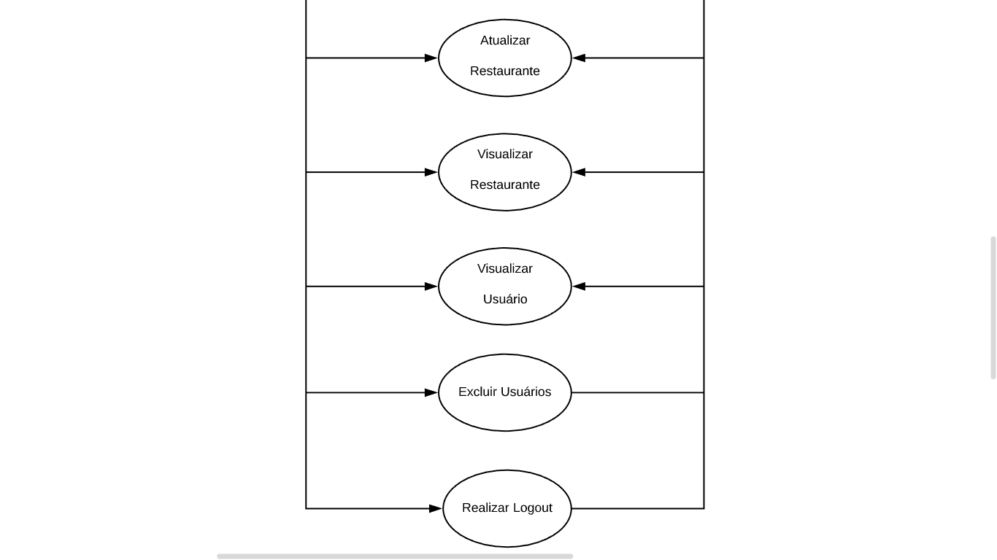

Slide 10
Modelo Entidade Relacionamento

Slide 11
